Slide 1


La Cigarreta Electrònica: Què en sabem?
Què estem fent?

Slide 2
Que més estem fent?
Treball conjunt amb el CAT /Societats Científiques en el marc del PINSAP.
Inclosa una pregunta a l’ESCAc per vigilar-ne el consum.
Informació en webs/ canal salut/ rodes i notes de premsa/ atenció a mitjans per a ciutadans i professionals.
Jornada científica.
Video-càpsula.

Slide 3
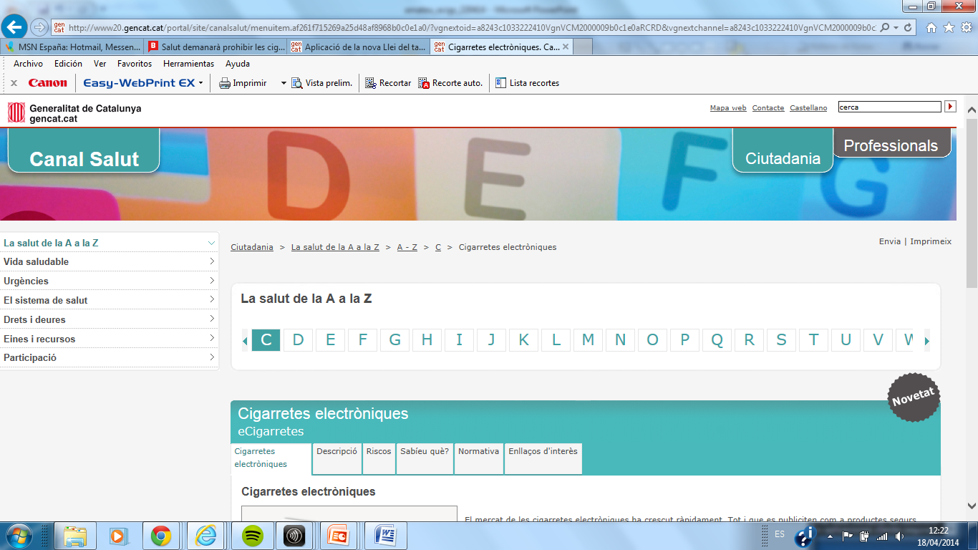
Informació al canal salut

Slide 4
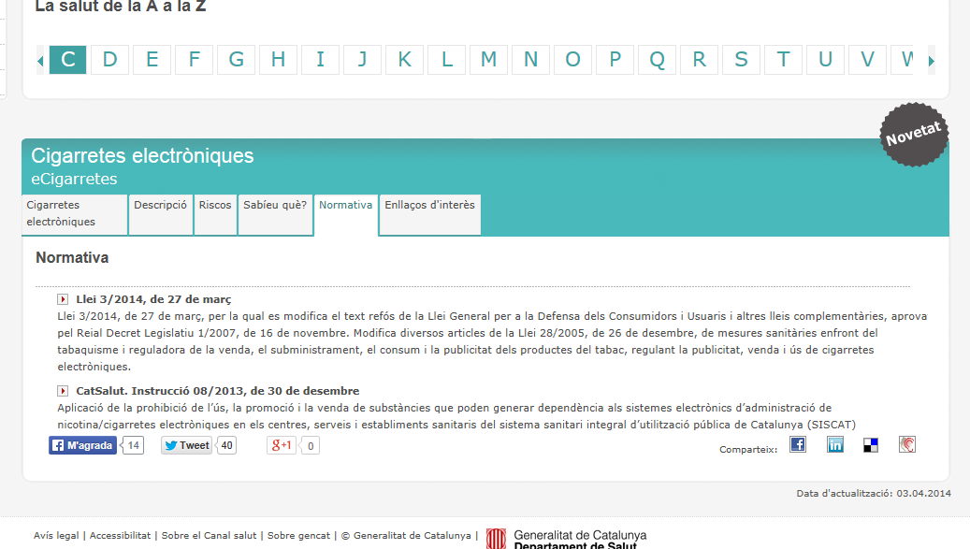

Slide 5
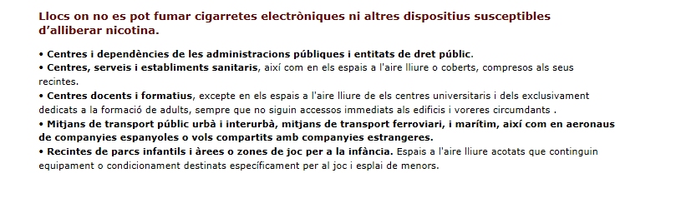
Informació sobre els llocs on n’està prohibit l’ús

Slide 6
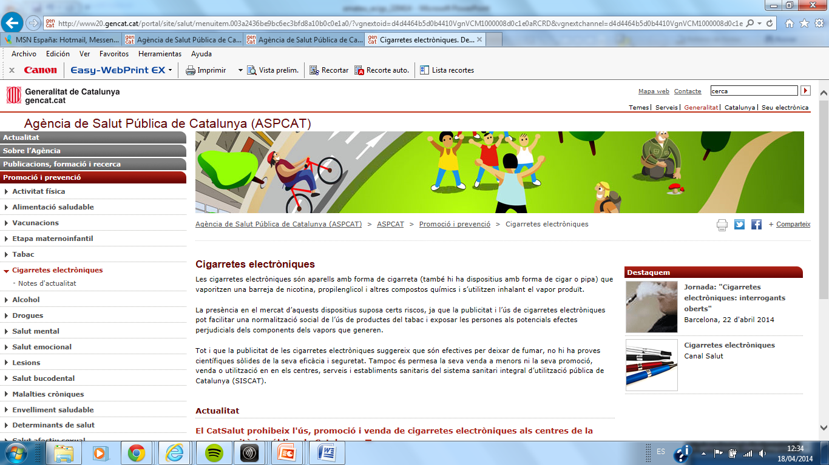
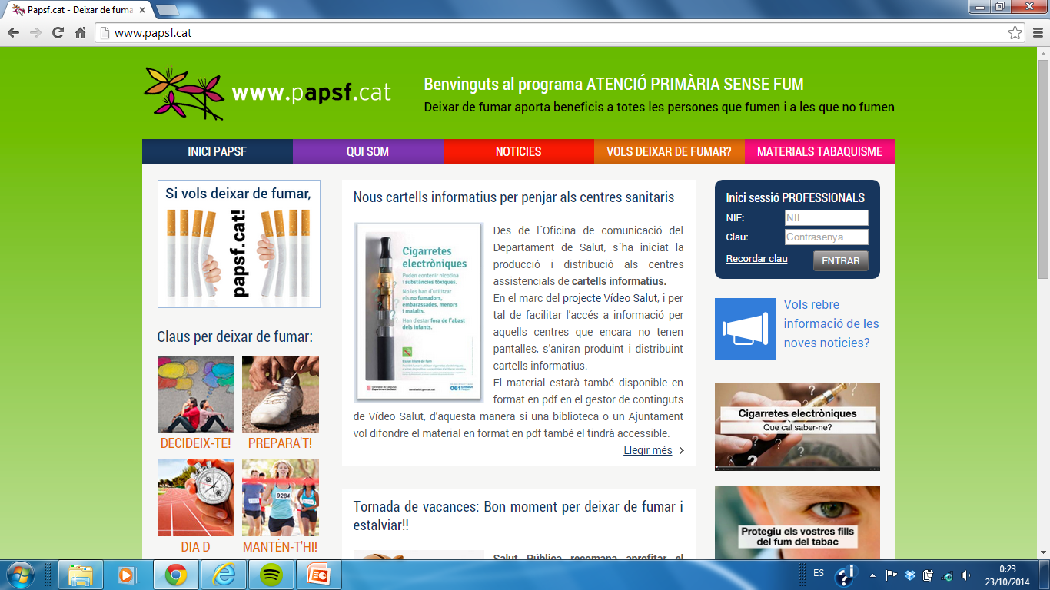

Slide 7
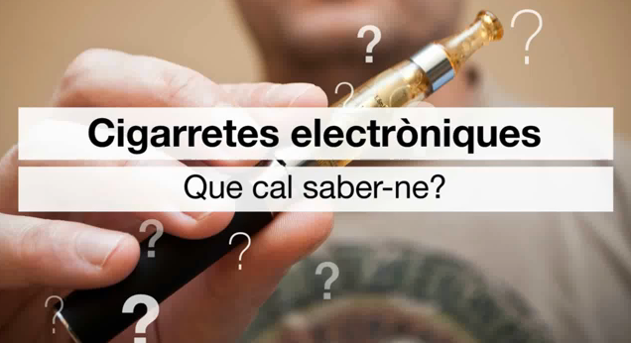
video-càpsula

Slide 8
Situació actual
Prohibit el consum en centres de l’ administració pública.
Prohibida la venda a menors.
Regulada parcialment la publicitat.
Aprovada una directiva europea que en regula la producció i la informació a consumidors (transposició als Estats obligada en 2 anys)

Slide 9
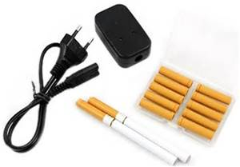
Esforç continuat des de Salut Pública
Participació i suport posicionament Xarxes Hospitals i Atenció Primària Sense Fum
Informació a MSSSI/ impuls actuacions
Juliol - octubre2013
Informació a població i professionals al Canal Salut i web ASPCat
Posicionament públic
Instrucció CatSalut
Introducció pregunta ESCAc
Jornada
Octubre 2013- abril 2014
1eres Recomanacions CAT
2ones Recomanacions CAT

Slide 10
Consideracions CAT 25.03.2014 / Actuacions SP
Es considera positiu l’avenç que han suposat:
la publicació de la Instrucció del CatSalut prohibint la promoció, venda i ús de cigarretes electròniques als centres del SISCAT,
la inclusió d’una pregunta sobre ús de cigarretes electròniques al qüestionari de l’Enquesta de Salut de Catalunya (ESCAc) i
l’organització d’una jornada científica sobre cigarretes electròniques el 22 d’abril.

Slide 11
Consideracions CAT 25.03.2014 / Actuacions SP
També mereix una consideració global favorable l’aprovació a les Corts de la Llei 3/2014, que inclou algunes modificacions de la Llei 28/2005, regulant diversos aspectes de la publicitat de cigarretes electròniques, prohibint expressament la seva venda a menors, i limitant el seu ús en alguns espais públics.
Implicació: Aplicació a Catalunya. Inclusió en les inspeccions

Slide 12
Consideracions CAT 25.03.2014 /
Actuacions SP
el CAT estima que segueix sent necessari que la normativa d’aplicació a Catalunya i/o al conjunt de l’Estat incorpori el més aviat possible els preceptes de la nova directiva europea, i que la publicitat i l’ús de les cigarretes electròniques siguin sotmesos a les mateixes limitacions vigents que en el cas de les cigarretes convencionals.
Implicació: Impuls a nivell del MSSSI

Slide 13
Propers passos
Mantenir/reforçar la vigilància:
  Enquesta específica en profunditat (qüestionari ja dissenyat)
  Senyalització: inclusió de la prohibició específica
  Valoració en inspeccions
Impulsar l’avenç i la transposició de la directiva Europea a nivell del MSSSI.

Slide 14
Esforç continuat des de Salut Pública
Participació i suport posicionament Xarxes Hospitals i Atenció Primària Sense Fum
Informació a MSSSI/impuls actuacions
Juliol -octubre2013
Informació a població i professionals al Canal Salut i web ASPCat
Posicionament públic
Instrucció CatSalut
Introducció pregunta ESCAc
Jornada
Octubre 2013-abril 2014
Aplicació nova normativa
Enquesta
Video-càpsula
Impuls a nivell MSSSI/ transposició directiva
1eres Recomanacions CAT
2ones Recomanacions CAT

Slide 15
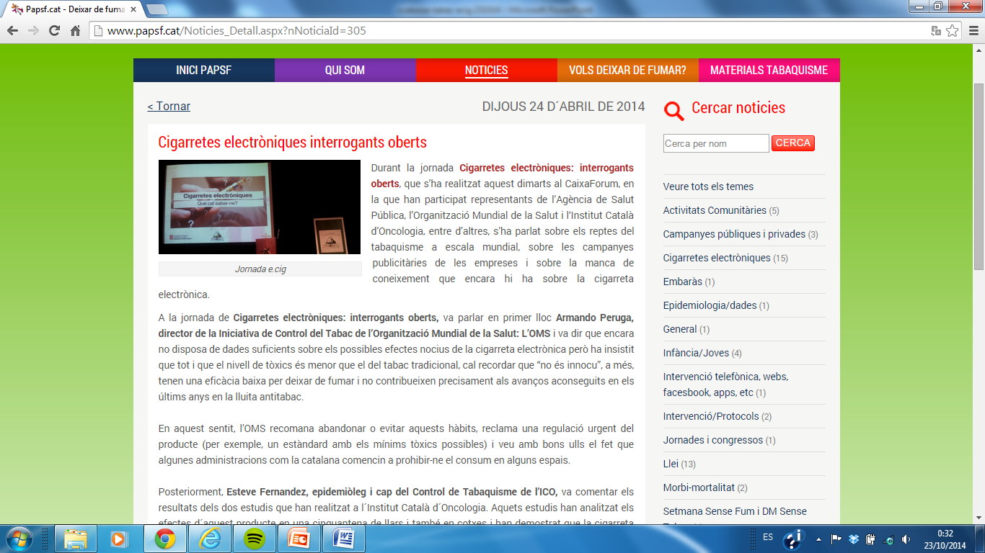
Jornada 22.04.2014

Slide 16
Servicio de Información Toxicológica del Ministerio de Justicia
Entre el 1 de gener de 2013 i el 26 d'abril 2014 s’havien rebut 64 consultes al Servei en les que el producte implicat era la cigarreta electrònica.
D’elles durant tot 2013 va haver 29 consultes i en els 4 primers mesos de 2014 va haver 35,
Tendència creixent molt marcada.

Slide 17
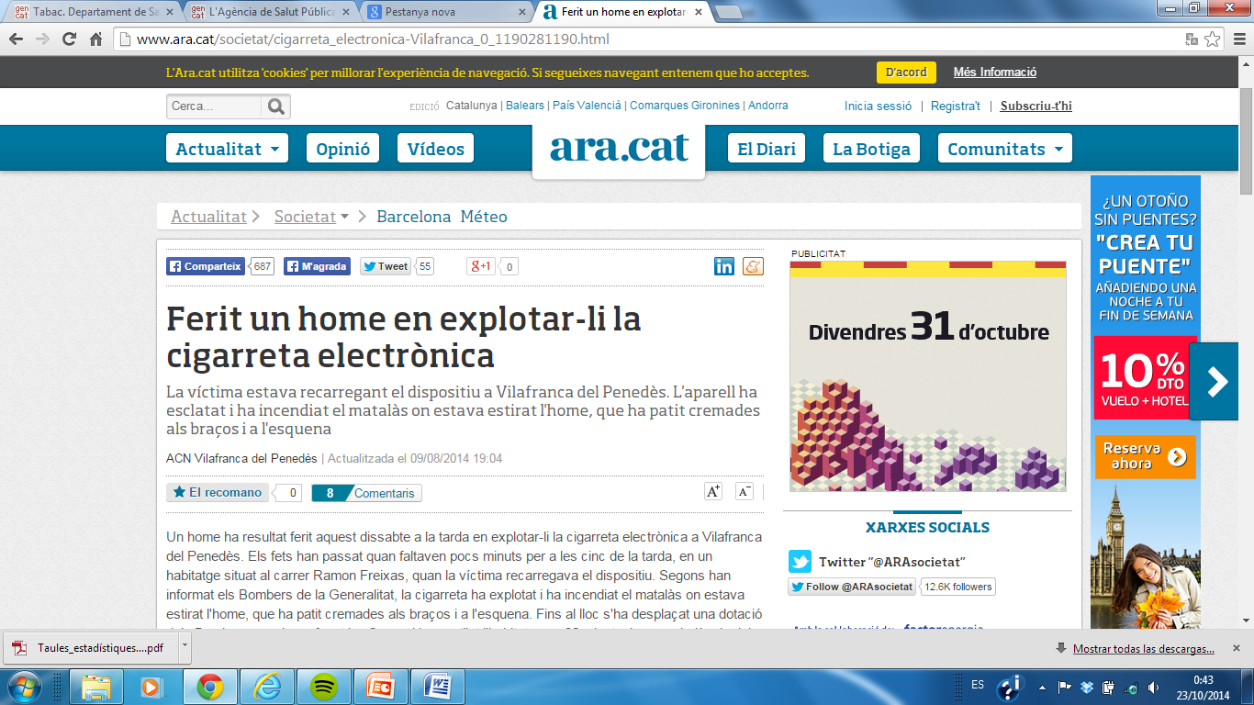
Altres efectes

Slide 18
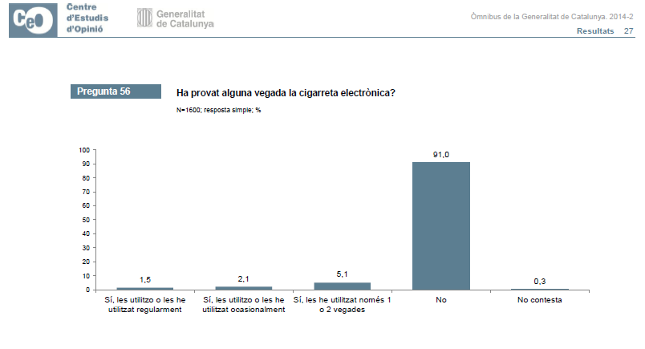
Dades poblacionals de consum a Catalunya 2013:
Un 9,7% de la població adulta les ha provat, 1,5% les utiliza
Les han provat molt més les persones joves (16,7% dels de 18-24 anys, 2% de forma habitual), però les que més les utilitzen regularment son les de 25 a 34 anys (2,6%).

Slide 19
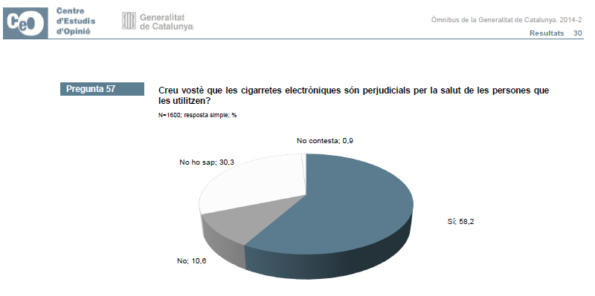
Un 58,2% pensen que son perjudicials per a la salut, un 30,3 no ho sap, només un 10,6% pensen que no ho son.

Slide 21

Pòsters per als centres de salut

Slide 22
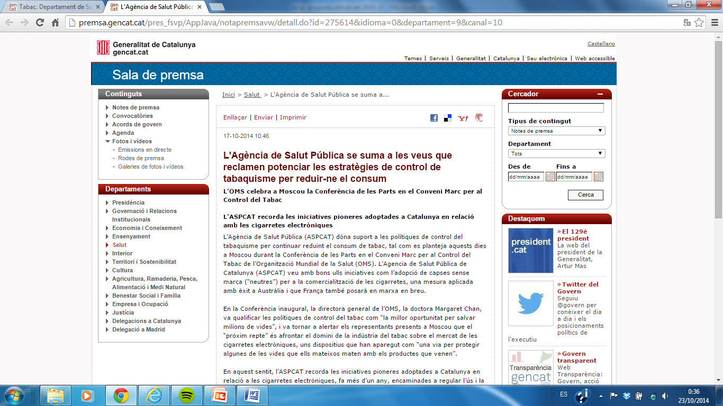
Suport a estratègies OMS

